Slide 1
Un petit jeu
Le principe est le suivant :
  L'ordinateur tire au sort un nombre entre 1 et 100
  Il vous demande de deviner le nombre. Vous rentrez donc un nombre entre 1 et 100
  L'ordinateur compare le nombre que vous avez rentré avec le nombre "mystère" qu'il a tiré au sort. Il vous dit si le nombre mystère est supérieur ou inférieur à celui que vous avez entré
  Puis, l'ordinateur vous redemande le nombre.
  ... Et il vous indique si le nombre mystère est supérieur ou inférieur.
  Et ainsi de suite, jusqu'à ce que vous ayez trouvé le nombre mystère.

Slide 2
Un petit jeu
Quel est le nombre ? 50 C'est plus ! Quel est le nombre ? 75 C'est plus ! Quel est le nombre ? 85 C'est moins ! Quel est le nombre ? 80 C'est moins ! Quel est le nombre ? 78 C'est plus ! Quel est le nombre ? 79 Bravo, vous avez trouve le nombre mystere !!!

Slide 3
Un petit jeu
Mais comment tirer un nombre au hasard ?
  srand() pour initialiser le générateur
  rand() pour générer un nombre aléatoire
  Pour utiliser ces deux fonctions, il faut inclure <stdlib.h>
  srand(param) a besoin d’un paramètre qui lui-même aléatoire ➔ time(NULL);
  Pour utliser time(), il faut inclure <time.h>
  Le code est :
1 # include <stdlib.h>
2 # include <time.h>
3
4 const int MAX = 100, MIN = 1;
5 srand(time());
6 nombreMystere = (rand() % (MAX - MIN + 1)) + MIN;

Slide 4
Un petit jeu
1 # include <iostream>
2 # include <stdlib.h>
3 # include <time.h>
4
5 using namespace std;
6
7 int main (int argc, char** argv)
8 {
9 int nombreMystere = 0, nombreEntre = 0;
10 const int MAX = 100, MIN = 1;
11 // Génération du nombre aléatoire
12 srand(time(NULL));
13 nombreMystere = (rand() % (MAX - MIN + 1)) + MIN;
14
15 // La boucle du programme. Elle se répète tant que l'utilisateur n'a
16 // pas trouvé le nombre mystère
17 do {
18 // On demande le nombre
19 cout << "Quel est le nombre ? ";
20 cin >> nombreEntre;
21
22 // On compare le nombre entré avec le nombre mystère
23 if (nombreMystere > nombreEntre)
24 cout << "C'est plus !\n\n";
25 else if (nombreMystere < nombreEntre)
26 cout << "C'est moins !\n\n";
27 else cout << "Bravo, vous avez trouvé le nombre !\n\n";
28
29 } while (nombreEntre != nombreMystere);
30 }

Slide 5
Idées d'amélioration
Faites un compteur de "coups". Ce compteur devra être une variable que vous incrémenterez à chaque fois que vous passez dans la boucle. Lorsque l'utilisateur a trouvé le nombre mystère, vous lui direz "Bravo, vous avez trouvé le nombre mystère en 8 coups" par exemple.
Lorsque l'utilisateur aura trouvé le nombre mystère, le programme s'arrête. Pourquoi ne pas demander s'il veut faire une autre partie ?
Si vous faites ça, il vous faudra faire une boucle qui englobera la quasi-totalité de votre programme. Cette boucle devra se répéter TANT QUE l'utilisateur n'a pas demandé à arrêter le programme. Je vous conseille de rajouter une variable booléenne "continuerPartie" initialisée à 1 au départ. Si l'utilisateur demande à arrêter le programme, vous mettrez la variable à 0 et le programme s'arrêtera.
Implémentez un mode 2 joueurs ! Attention, je veux qu'on ait le choix entre un mode 1 joueur et un mode 2 joueurs !
Vous devrez donc faire un menu au début de votre programme qui demande à l'utilisateur le mode de jeu qu'il veut faire.
La seule chose qui changera entre les deux modes de jeu, c'est la génération du nombre mystère. Dans un cas ce sera un rand() comme on a vu, dans l'autre cas ça sera... un scanf
Créez plusieurs niveaux de difficulté. Au début, faites un menu qui demande le niveau de difficulté. Par exemple :
  1 = entre 1 et 100
  2 = entre 1 et 1000
  3 = entre 1 et 10000
Si vous faites ça, vous devrez changer votre constante MAX... Ben oui, ça ne peut plus être une constante si la valeur doit changer au cours du programme ! Renommez donc cette variable en nombreMaximum (vous prendrez soin d'enlever le mot-clé "const" sinon ça sera toujours une constante !). La valeur de cette variable dépendra du niveau qu'on aura choisi.

Slide 6
Créer et appeler une fonction
Une fonction exécute des actions et renvoie un résultat.
C'est un morceau de code qui sert à faire quelque chose de précis
Une fonction possède une entrée et une sortie
L'entrée: on fait "rentrer" des informations dans la fonction (en lui donnant des informations avec lesquelles travailler)
Les calculs : grâce aux informations qu'elle a reçues en entrée, la fonction travaille.
La sortie : une fois qu'elle a fini ses calculs, la fonction renvoie un résultat. C'est ce qu'on appelle la sortie, ou encore le retour.
5
10, 2
Diviser

Slide 7
Créer et appeler une fonction
Bien entendu, les fonctions seront en général plus compliquées
Le but des fonctions est donc de simplifier le code source
Les fonctions permettent de ne pas retaper le même code plusieurs fois d'affilée.
type nomFonction(parametres)
{
// Insérez vos instructions ici
}

Slide 8
Exemples simples
1 int somme(int a, int b)
2 {
3 return (a + b);
4 }
1 void affiche_somme (int a, int b)
2 {
3 cout << "la somme est : " << a + b << endl;
4 }
1 void disBonjour()
2 // cette fonction ne retourne rien ➔ void
3 {
4 cout << "Bonjour\n";
5 }

Slide 9
Créer et appeler des fonctions
1 # include <iostream>
2
3 using namespace std;
4
5 int triple(int nombre)
6 {
7 return 3 * nombre;
8 }
9
10 int main(int argc, char *argv[])
11 {
12 int nombreEntre = 0, nombreTriple = 0;
13 cout << "Entrez un nombre... ";
14 cin >> nombreEntre;
15 nombreTriple = triple(nombreEntre);
16 cout << "Le triple de ce nombre est " << nombreTriple << endl;
17 return 0;
18 }

Slide 10
Créer et appeler des fonctions
1 # include <iostream>
2 # include <math.h>
3
4 using namespace std;
5
6 float racine_carre(float nombre)
7 {
8 return sqrt(nombre);
9 }
10
11 int main(int argc, char *argv[])
12 {
13 float nombreEntre = 0, nombre_RC = 0;
14 cout << "Entrez un nombre positif... ";
15 cin >> nombreEntre;
16 if (nombre_RC >= 0.0)
17 {
18 nombre_RC = racine_carre(nombreEntre);
19 cout << "La racine carre de ce nombre est " << nombre_RC << endl;
20 }
21 else
22 {
23 cout << "Le nombre doit etre positif\n";
24 }
25 return 0;
26 }
27

Slide 11
Un autre exemple intéressant
1 # include <iostream>
2 using namespace std;
3
4 int menu() {
5 int choix = 0;
6 while (choix < 1 || choix > 4) {
7 cout << "Menu :\n";
8 cout << "1 : Poulet de dinde aux escargots\n";
9 cout << "2 : Concombres sucres a la sauce de myrtilles\n";
10 cout << "3 : Escalope de kangourou saignante \n";
11 cout << "4 : La surprise du Chef\n";
12 cout << "Votre choix ? ";
13 cin >> choix;
14 }
15 return choix;
16 }
17
18 int main(int argc, char *argv[]) {
19 switch (menu()) {
20 case 1:
21 cout << "Vous avez pris le poulet\n";
22 break;
23 case 2:
24 cout << "Vous avez pris les concombres\n";
25 break;
26 case 3:
27 cout << "Vous avez pris l'escalope\n";
28 break;
29 case 4:
30 cout << "Vous avez pris la surprise du Chef !\n";
31 break;
32 }
33 return 0;
34 }

Slide 12
Les prototypes
Jusqu'ici, nous avons placé vos fonctions avant la fonction main. Pourquoi ?
Parce que l'ordre a une réelle importance
C’est une contrainte trop forte, surtout pour les programmes longs et complexes
Nous allons "annoncer" nos fonctions à l'ordinateur en écrivant ce qu'on appelle des prototypes.
1 int somme(int, int);
1 int somme(int x, int y);
Ca permet à l'ordinateur de s'organiser.

Slide 13
Les prototypes
1 #include <iostream>
2
3 using namespace std;
4
5 // La ligne suivante est le prototype de la fonction aireRectangle :
6 double aireRectangle(double largeur, double hauteur);
7 int main(int argc, char *argv[])
8 {
9 cout << "Rectangle de largeur 5 et hauteur 10. Aire "
10 << aireRectangle(5, 10);
11 cout << "Rectangle de largeur 2.5 et hauteur 3.5. Aire "
12 << aireRectangle(2.5, 3.5);
13 cout << "Rectangle de largeur 4.2 et hauteur 9.7. Aire "
14 << aireRectangle(4.2, 9.7);
15 return 0;
16 }
17
18 /* Notre fonction aireRectangle peut maintenant être mise n'importe
19 où dans le code source : */
20
21 double aireRectangle(double largeur, double hauteur)
22 {
23 return largeur * hauteur;
24 }

Slide 14
Les headers
Jusqu'ici, nous n'avions qu'un seul fichier source dans notre projet.
Dans la pratique, vos programmes ne seront pas tous écrits dans ce même fichier.
  Imaginer un seul fichier avec 10000 lignes
  Difficile à lire, difficile à modifier, ce n’est pas pro
Dans la pratique, un programme est composé:
  Les .h : appelés fichiers headers. Ces fichiers contiennent les prototypes des fonctions.
  Les .cpp (.c) : les fichiers sources. Ces fichiers contiennent les fonctions elles-mêmes.

Slide 15
Les headers
Imaginer un programme qui utilise:
  jeu.h : les prototypes
  Jeu.cpp : les définitions de fonctions
Comment utiliser les fonctionalités de jeu dans votre programme
1 # include <stdlib.h>
2 # include <iostream>
3 # include "jeu.h"
5 void jouer(SDL_Surface* ecran) { // ...
" … " / <…> : Le fichier jeu.h doit se trouver dans le répertoire courant

Slide 16
Les headers
Imaginer un programme qui utilise:
  jeu.h : les prototypes
  Jeu.cpp : les définitions de fonctions
Comment utiliser les fonctionalités de jeu dans votre programme
1 # include <stdlib.h>
2 # include <iostream>
3 # include "jeu.h"
5 void jouer(SDL_Surface* ecran) { // ...
" … " / <…> : Le fichier jeu.h doit se trouver dans le répertoire courant

Slide 17
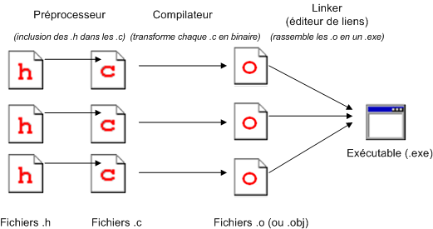
La compilation séparée
gcc toto.c –c ➔ toto.o
gcc tata.c –c ➔ tata.o
gcc toto.o tata.o –o titi.exe

Slide 18
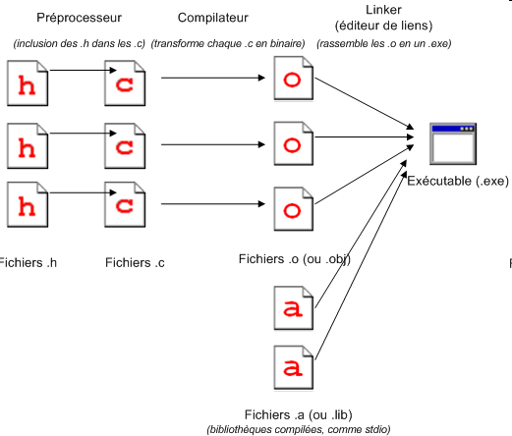
Lorsque vous utilisez des bibliothèques

Slide 19
La portée des fonctions et variables
Lorsque vous déclarez une variable dans une fonction, celle-ci est supprimée de la mémoire à la fin de la fonction :
1 int triple(int nombre)
2 {
3 int resultat = 0; // La variable resultat est créée en mémoire
4 resultat = 3 * nombre;
5 return resultat;
6 } // la variable resultat est supprimée de la mémoire
Une variable déclarée dans une fonction n'existe donc que pendant que la fonction est exécutée.

Slide 20
La portée des fonctions et variables
1 int triple(int nombre);
2
3 int main(int argc, char *argv[])
4 {
5 cout << "Le triple de 15 est " << triple(15));
6 cout << "Le triple de 15 est " << resultat; // /!\
7 // La ligne 6 plantera à la compilation
8 return 0;
9 }
10
11 int triple(int nombre)
12 {
13 int resultat = 0;
14 resultat = 3 * nombre;
15 return resultat;
16 }

Slide 21
La portée des fonctions et variables
1 # include <iostream>
2 using namespace std;
3
4 int main(int argc, char *argv[])
5 {
6 int val = 7;
7 cout << "val vaut: " << val << endl;
8 {
9 int val = 5;
10 cout << "val vaut: " << val << endl;
11 }
12 cout << "val vaut: " << val << endl;
13 return 0;
14 }
Val vaut: 7
Val vaut: 5
Val vaut: 7

Slide 22
Variables globales à éviter
1 #include <iostream>
2 #include <stdlib.h>
3 using namespace std;
4
5 int resultat = 0; // Déclaration de variable globale
6
7 void triple(int nombre); // Prototype de fonction
8
9 int main(int argc, char *argv[])
10 {
11 triple(15); /* On appelle la fonction triple, qui modifie
12 la variable globale resultat */
13 // On a accès à resultat
14 cout << "Le triple de 15 est: " << resultat << endl;
15 return 0;
16 }
17
18 void triple(int nombre)
19 {
20 resultat = 3 * nombre;
21 }

Slide 23
Variable globale
Variable globale accessible uniquement dans un fichier
1 static int resultat = 0;
Variable statique à une fonction
1 # include <iostream>
2 using namespace std;
3
4 int incremente();
5
6 int main(int argc, char *argv[])
7 {
8 cout << incremente() << endl;
9 cout << incremente() << endl;
10 cout << incremente() << endl;
11 cout << incremente() << endl;
12 return 0;
13 }
14
15 int incremente()
16 {
17 static int nombre = 0;
18 nombre++;
19 return nombre;
20 }
1
2
3
4

Slide 24
Les pointeurs
Tôt ou tard, il faut comprendre de quoi il s’agit !!!!, Autant le faire tout de suite
Pour comprendre, nous allons utiliser le problème suivant :
  Nous voulons créer une fonction qui reçoit un nombre de minutes comme argument et renvoie deux valeurs : nombre d’heures et nombre de minutes
  EX:
1, 30
90
decoupeMinutes

Slide 25
Une mauvaise solution
1 #include <iostream>
2
3 using namespace std;
4 /* Je mets le prototype en haut. Comme c'est un tout petit programme je ne
5 le mets pas dans un .h, mais en temps normal (dans un vrai programme)
6 j'aurais placé le prototype dans un fichier .h bien entendu ;o) */
7
8 void decoupeMinutes(int heures, int minutes);
9
10 int main(int argc, char *argv[])
11 {
12 int heures = 0, minutes = 90;
13
14 decoupeMinutes(heures, minutes);
15 cout << heures << " heures et " << minutes << " minutes " << endl;
16 return 0;
17 }
18
19 void decoupeMinutes(int heures, int minutes)
20 {
21 heures = minutes / 60; // 90 / 60 = 1
22 minutes = minutes % 60; // 90 % 60 = 30
23 }
Manifestement, ça ne marche pas, c’est normal
0 heures 90 minutes

Slide 26
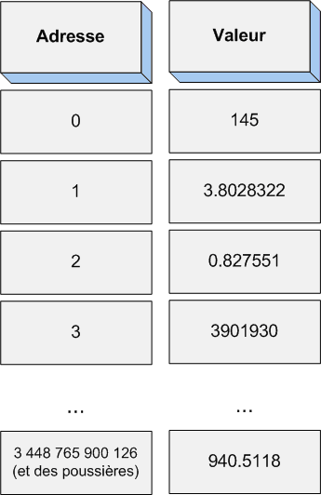
La mémoire, une question d'adresse

Slide 27
Mémoire et adresse
int age = 20;
Le système d’exploitation alloue une zone mémoire pour la variable age
Le système d’exploitation nous donne l’adresse de cette zone, disons, 177450
Je peux afficher cette adresse:
cout << "L'adresse de la var age est : " << &age << endl;
Le type de « &age » est pointeur sur un int

Slide 28
Pointeurs
Comment déclarer un pointeur
1 int *p_age;
2 // p_age est une variable de type pointeur sur int une variable
3 // de type pointeur reçoit toujours une adresse.
4 // p_age est crée physiquement en mémoire
5
6 p_age = &age;
7 // p_age reçoit 177450 qui est l'adresse de la
8 // variable age
9
10 int *p_age = NULL;
11 // Il faut toujours initialiser un pointeur par NULL
12
13 cout << *p_age;
14 // Affiche le contenu la variable dont l'adresse est p_age

Slide 29
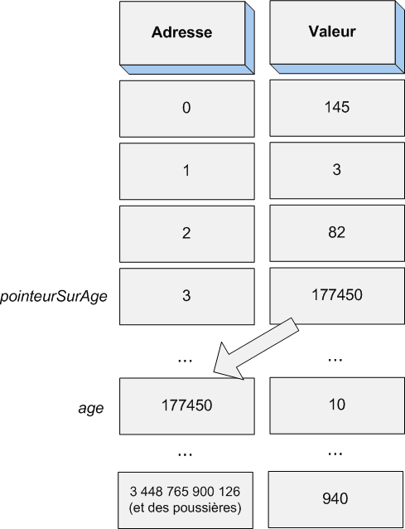

Slide 30
Envoyer un pointeur à une fonction
1 # include <iostream>
2 using namespace std;
3
4 void triplePointeur(int *);
5
6 int main(int argc, char *argv[])
7 {
8 int n = 5;
9 triplePointeur(&n); // On envoie l'adresse de nombre à la fonction
10
11 // On affiche la variable nombre. La fonction a directement modifié la
12 // valeur de la variable car elle connaissait son adresse
13 cout << n << endl;
14 return 0;
15 }
16
17 void triplePointeur(int *pn)
18 {
19 *pn = 3 * (*pn); // On multiplie par 3 la valeur de la variable nombre
20 }
n avant
n après
5
15

Slide 31
Revenons au pb des minutes
1 # include <iostream>
2 using namespace std;
3
4 void decoupeMinutes(int* pointeurHeures, int* pointeurMinutes);
5
6 int main(int argc, char *argv[])
7 {
8 int heures = 0, minutes = 90;
9 // On envoie l'adresse de heures et minutes
10 decoupeMinutes(&heures, &minutes);
11 // Cette fois, les valeurs ont été modifiées !
12 cout << heures << " heures et " << minutes << " minutes " << endl;
13 return 0;
14 }
15
16 void decoupeMinutes(int* pointeurHeures, int* pointeurMinutes)
17 {
18 *pointeurHeures = *pointeurMinutes / 60;
19 *pointeurMinutes = *pointeurMinutes % 60;
20 }
90

Slide 32
Un autre petit problème une fonction qui calcule somme et produit
1 # include <iostream>
2 using namespace std;
3
4 void produit_somme(int x, int y , int *ps, int *pp);
5
6 int main(int argc, char *argv[])
7 {
8 int x, y, p, s;
9 cout << "Entrez les deux valeurs : ";
10 cin >> x >> y;
11 produit_somme(x, y, &s, &p);
12 cout << "La somme est : " << s << endl;
13 cout << "Le produit est : " << p << endl;
14 return 0;
15 }
16
17 void produit_somme(int x, int y, int *ps, int *pp)
18 {
19 *ps = x + y;
20 *pp = x * y;
21 }
x
y
s
p
3
2
3
2
5
6
x
y
ps
pp
3
2
&s
&p

Slide 33
Le c++ simplifie le problème une fonction qui calcule somme et produit
1 # include <iostream>
2 using namespace std;
3
4 void produit_somme(int x, int y , int & s, int & p);
5
6 int main(int argc, char *argv[])
7 {
8 int x, y, p, s;
9 cout << "Entrez les deux valeurs : ";
10 cin >> x >> y;
11 produit_somme(x, y, s, p);
12 cout << "La somme est : " << s << endl;
13 cout << "Le produit est : " << p << endl;
14 return 0;
15 }
16
17 void produit_somme(int x, int y, int & s, int & p)
18 {
19 s = x + y;
20 p = x * y;
21 }
x
y
s
p
3
2
3
2
5
6
x
y
ps
pp
3
2
&s
&p

